Slide 1




TRƯỜNG TIỂU HỌC HÙNG THẮNG
CHÀO MỪNG QUÝ THẦY CÔ
VỀ DỰ GIỜ THĂM LỚP
Môn Tiếng Việt lớp 3D
ĐỌC: NGÀY HỘI RỪNG XANH (T2)
NÓI VÀ NGHE: RỪNG
Giáo viên: BÙI THỊ THU
Lớp: 3D

Slide 3
Bài 1. Nói điều em biết về rừng (qua phim ảnh, sách báo)
G: - Em biết đến khu rừng đó nhờ đâu?
- Cây cối trong khu rừng đó như thế nào?
- Trong khu rừng đó có những con vật gì?
- Nêu cảm nghĩ của em về khu rừng đó.

Slide 4
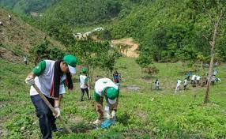
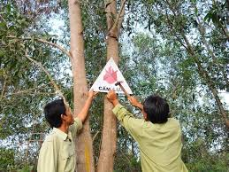
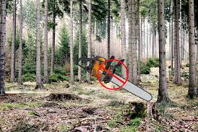
Bài 2: Trao đổi với bạn. Làm thế nào để bảo vệ rừng!
- Tuyên truyền bảo vệ rừng cho mọi người.
- Giải thích cho mọi người về lợi ích của rừng, không chặt phá rừng
- Trồng thêm thật nhiều cây xanh
- Không đốt rừng và khai thác bừa bãi

Slide 5
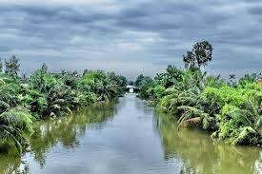
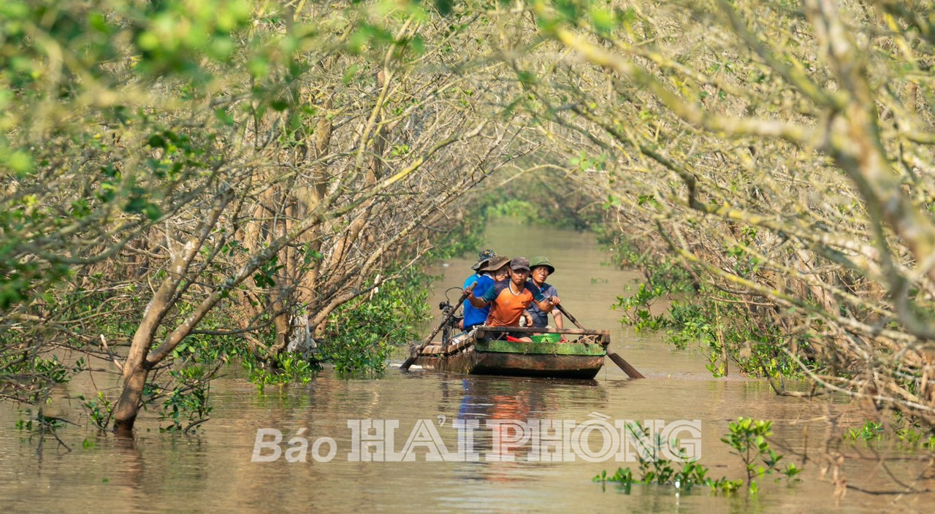
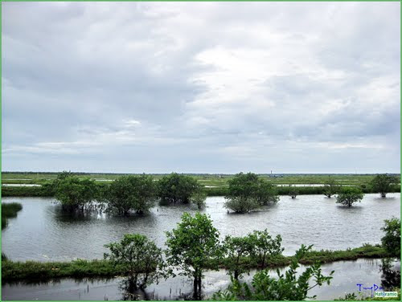

Slide 6

XIN CHÂN THÀNH CẢM ƠN
QUÝ THẦY CÔ GIÁO VÀ CÁC EM
Notes:
6

